Slide 1
科技强国，AI赋能
主讲老师
罗雪奎
课程日期
2025.03.10
执业编号
A1120616080001
中国·广州

Slide 2
第一章
稳中求进，共振金叉
第一章
第二章
科技新质，AI+应用
第三章
第一章
着眼当下，热点把握

Slide 3
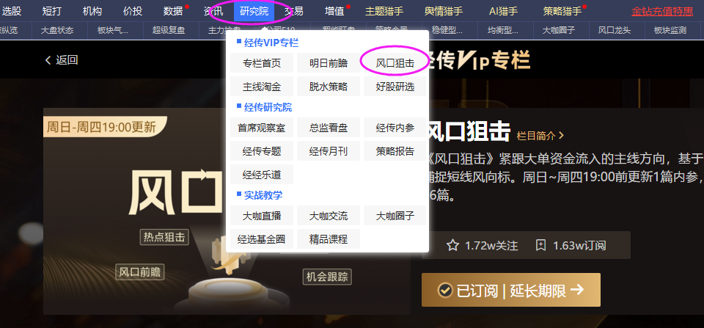
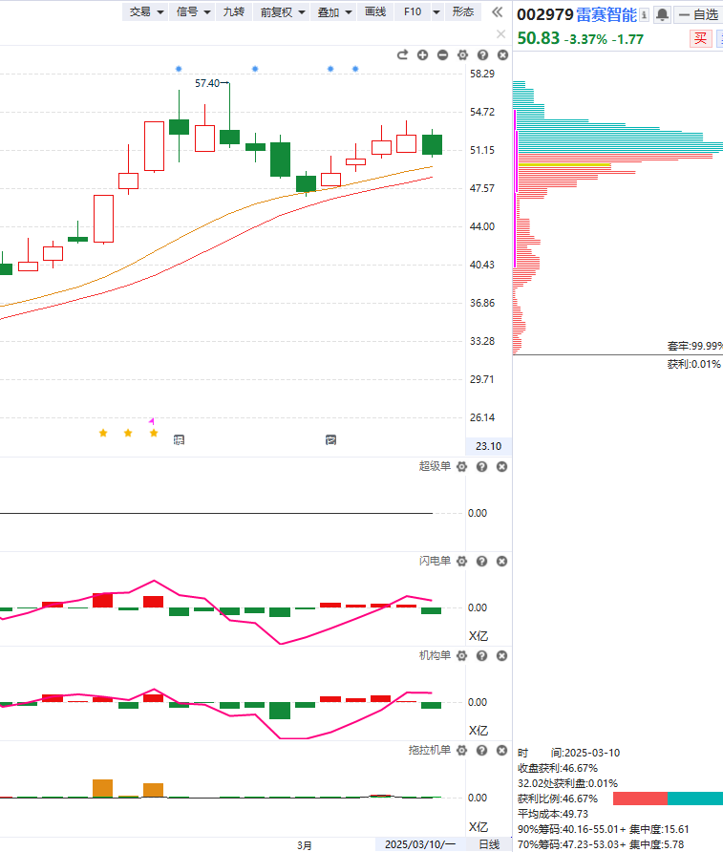
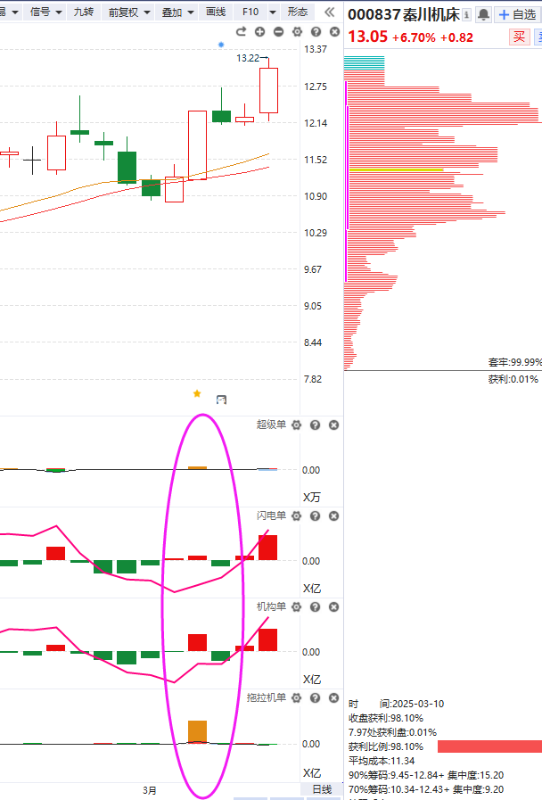
风口狙击，热点+突破拐点
注意区分个股形态是否三阳开泰
热点、拐点，买点

Slide 4
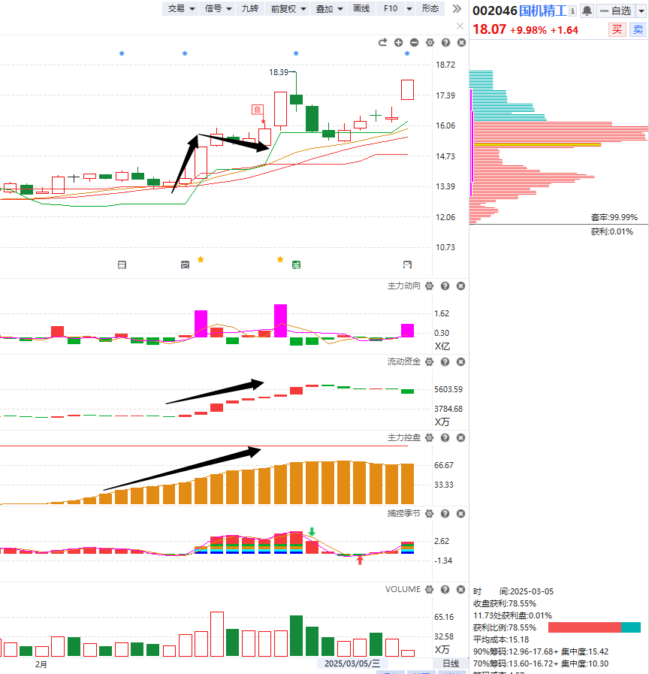
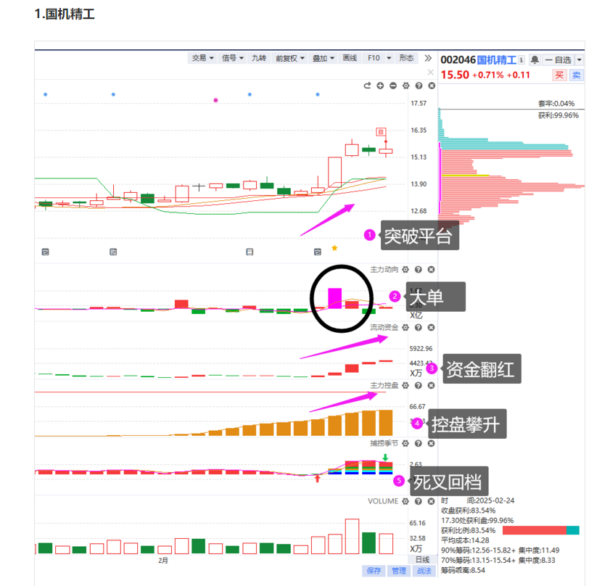
风口狙击，热点+突破拐点

Slide 5
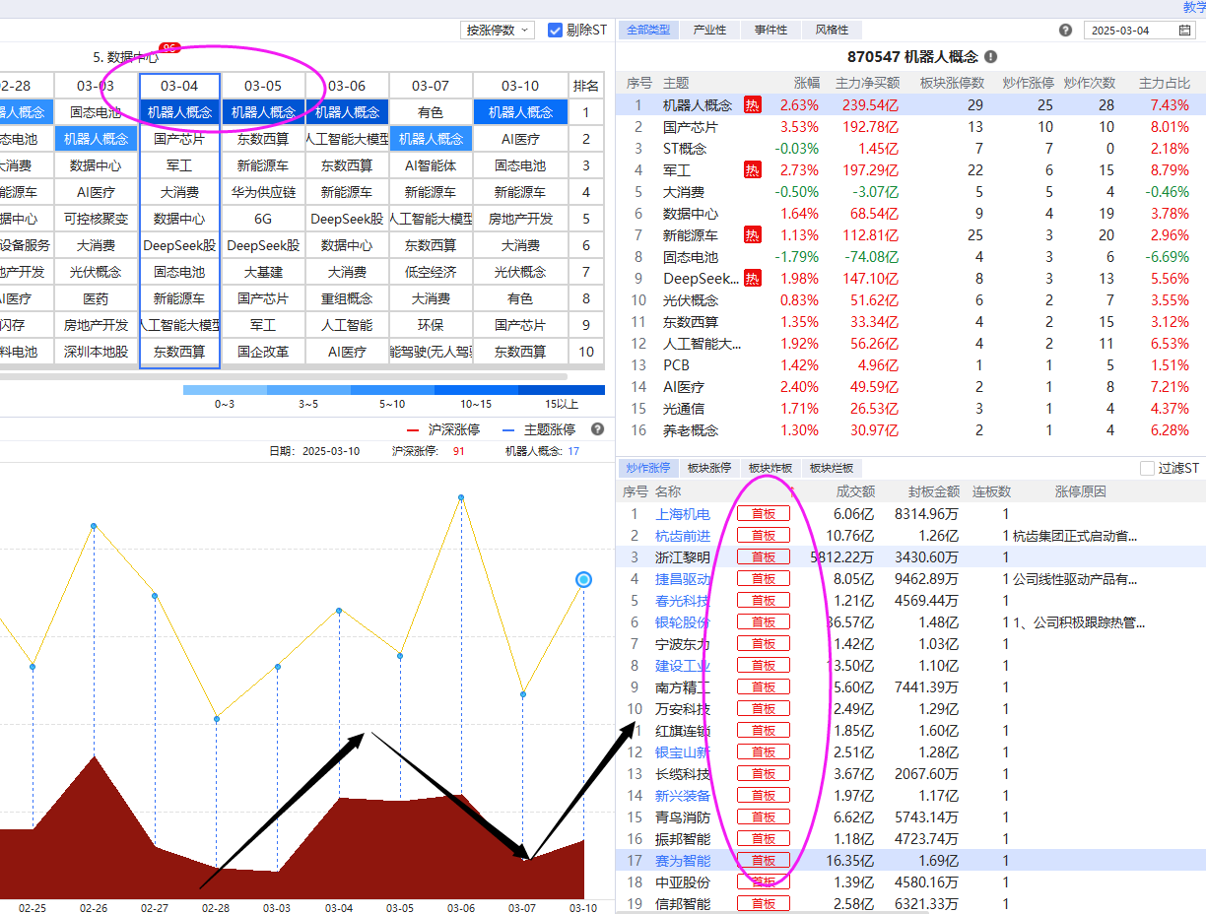
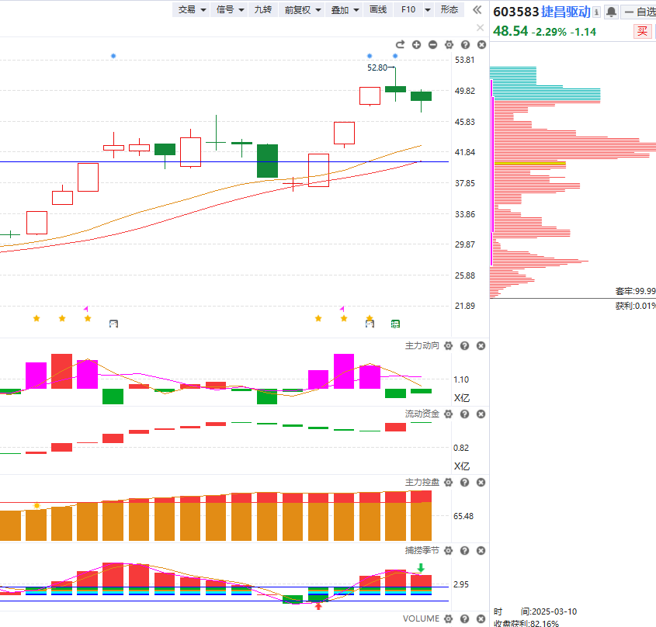
风口狙击，涨停热榜的风口T+3

Slide 6
PART 01
稳中求进，共振金叉

Slide 7
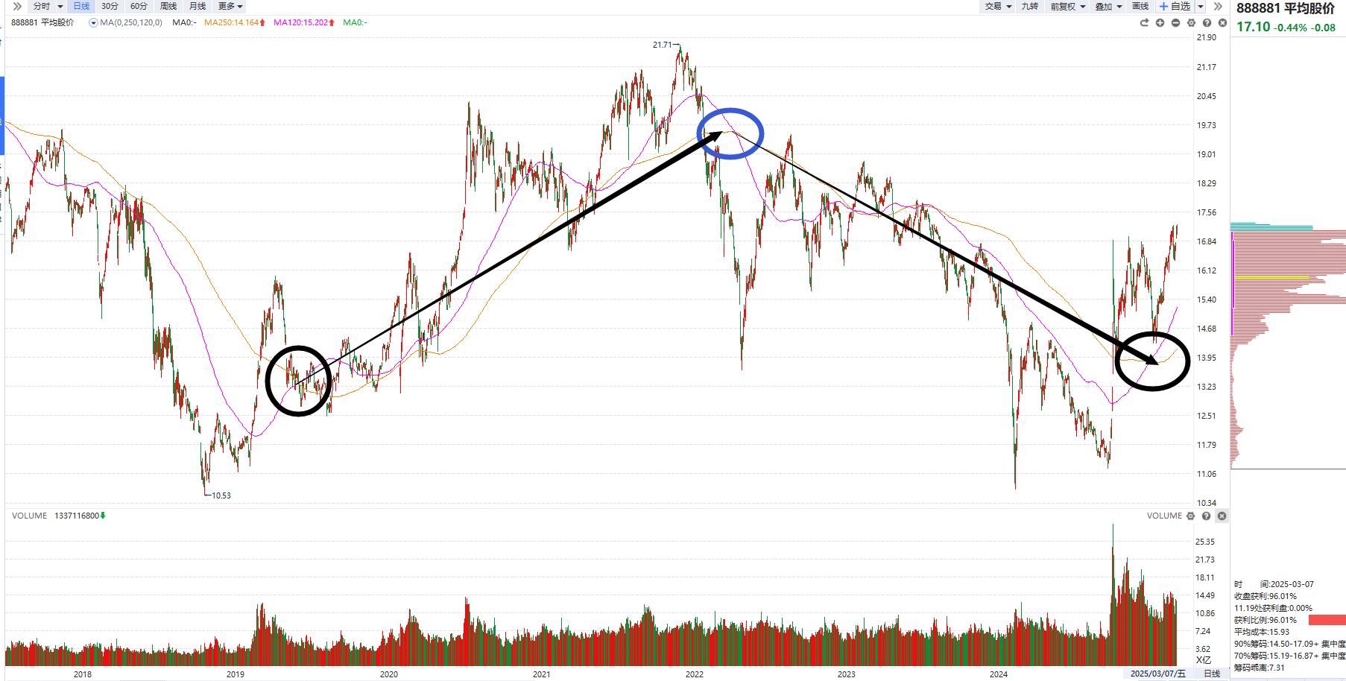
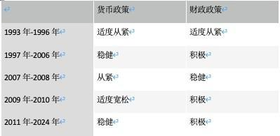
重提宽松政策，大周期金叉反弹
技术面：
每次120日线上穿250日线
控盘趋势股引领赚钱效应。
聚焦主线大于频繁换股
2020年，在新冠的冲击下，
全球央行放水
时隔14年，重提
“适度宽松的货币政策”

Slide 8
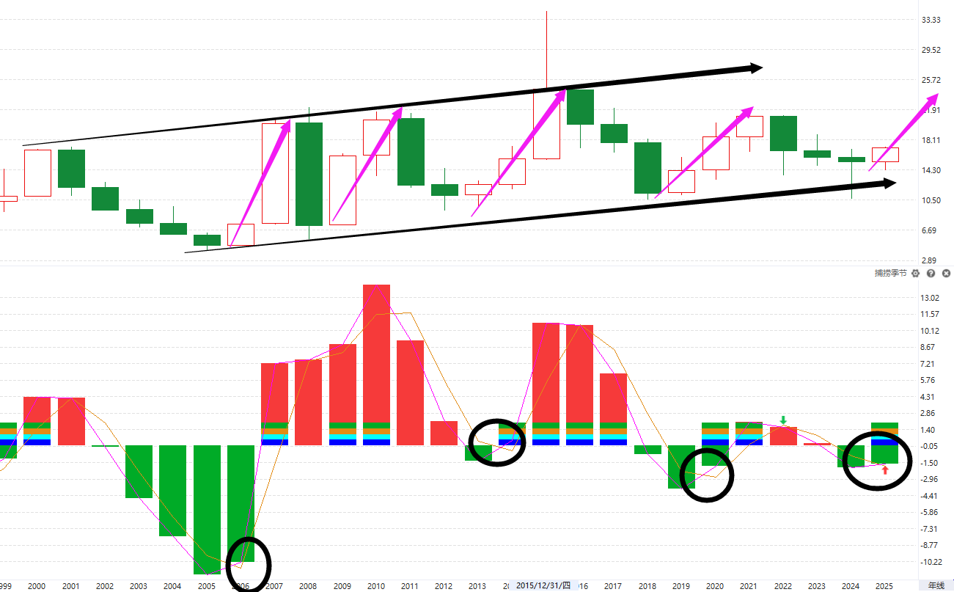
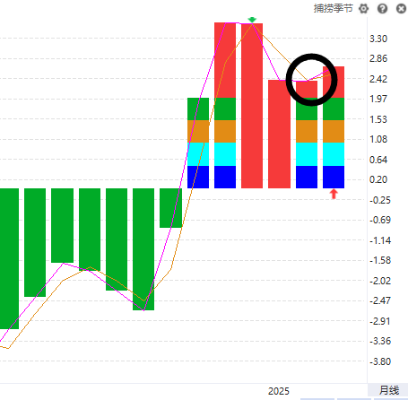
稳中求进，共振金叉
①平均股价年线金叉，上一次在2020年。
①月线金叉，催生更多趋势股

Slide 9
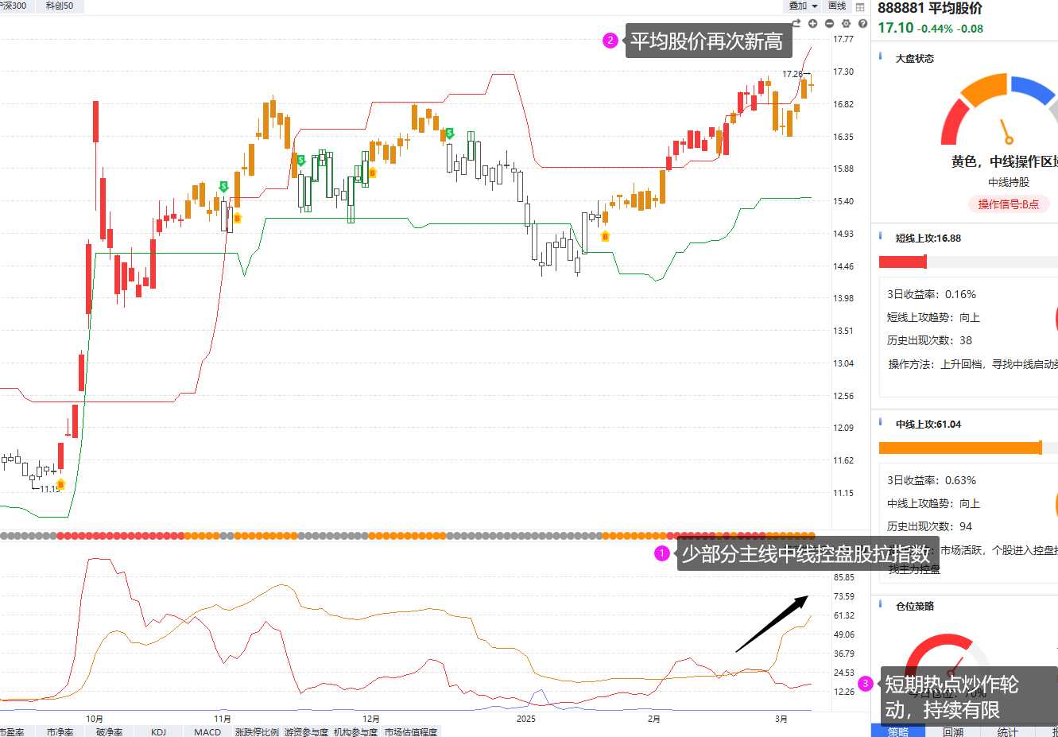
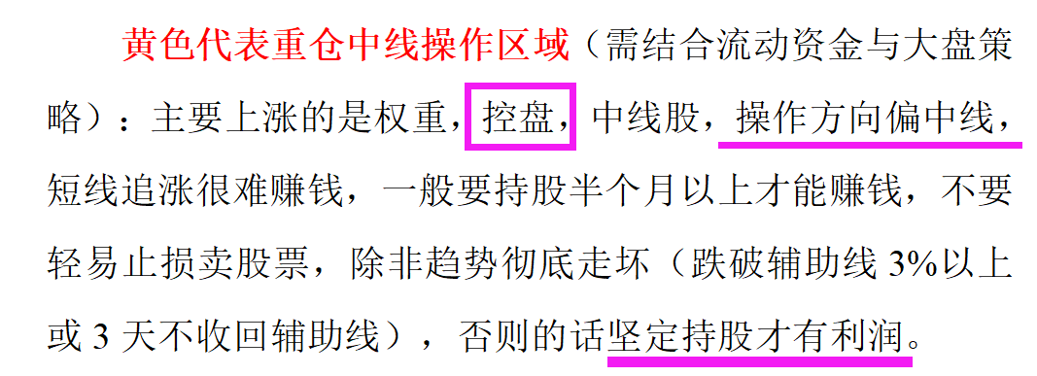
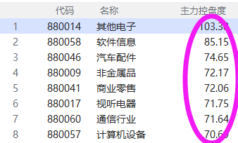
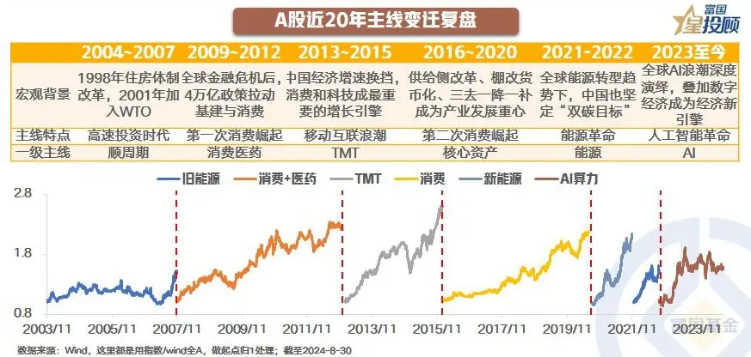
中线上攻翘头，聚焦控盘主线

Slide 10
PART 02
科技新质，AI+应用

Slide 11
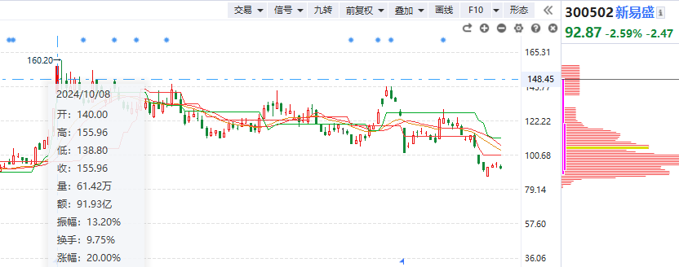
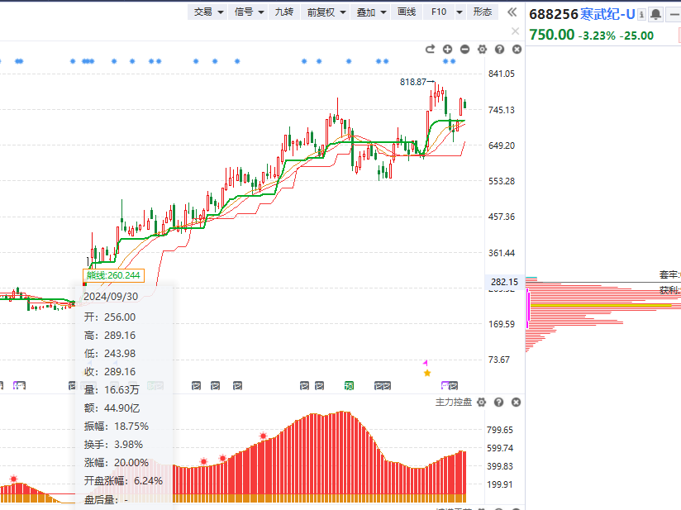
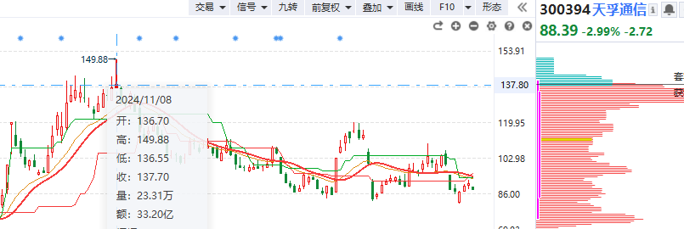
AI的新老交替

Slide 12
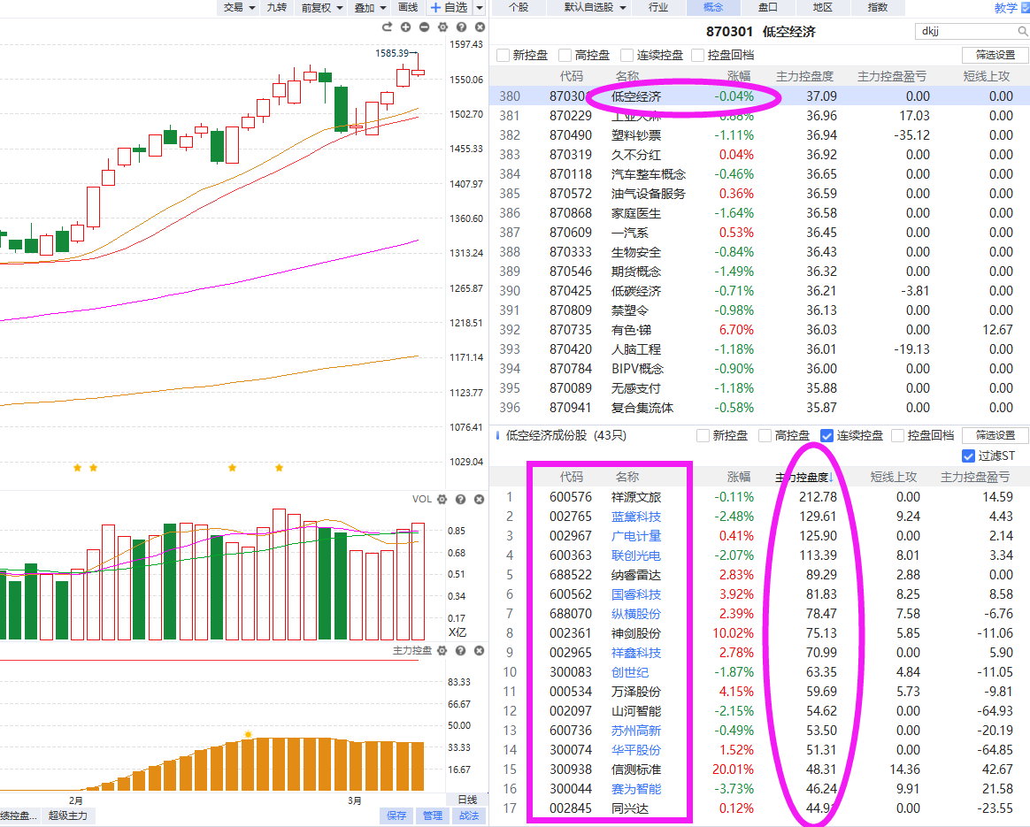
新质生产力——低空经济

Slide 13
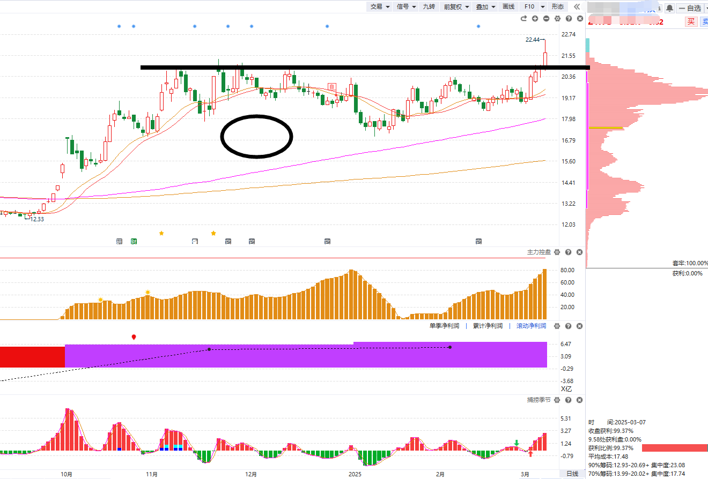
新质生产力——低空经济
①利润体量A 股雷达公司中列第一
②滚动利润持续增长
③控盘双突破老鸭头形态平台突破
④控盘攀升回档机遇。

Slide 14
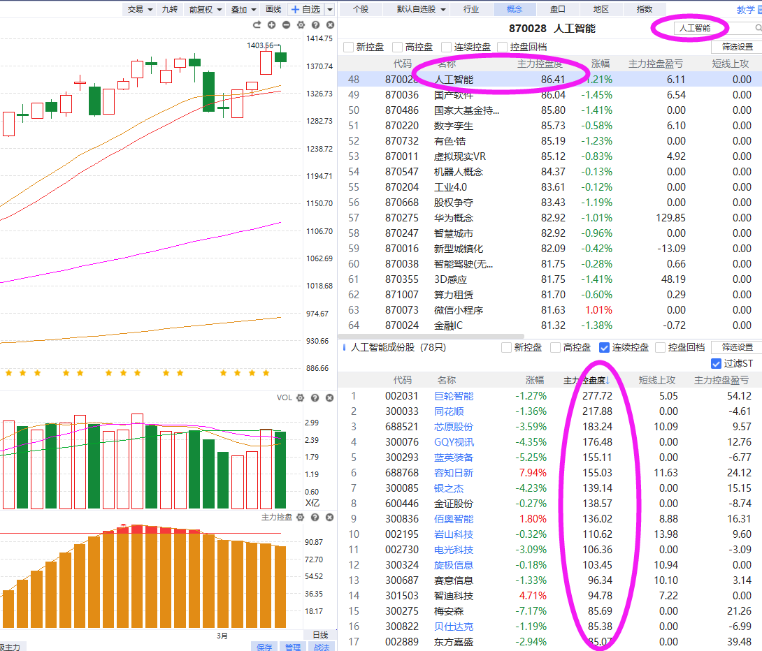
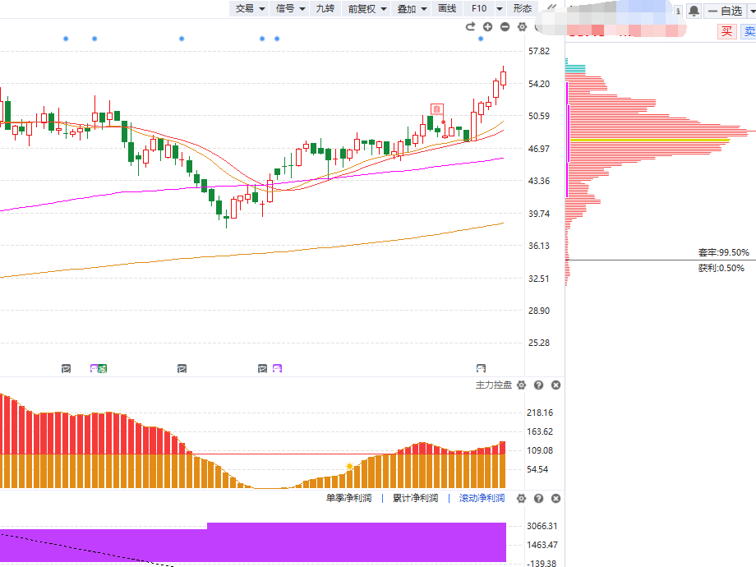
新质生产力——AI+机器人
①提供数字化工厂系统、特种机器人等一整套解决方案。
②滚动利润持续增长
③控盘攀升回档机遇。

Slide 15
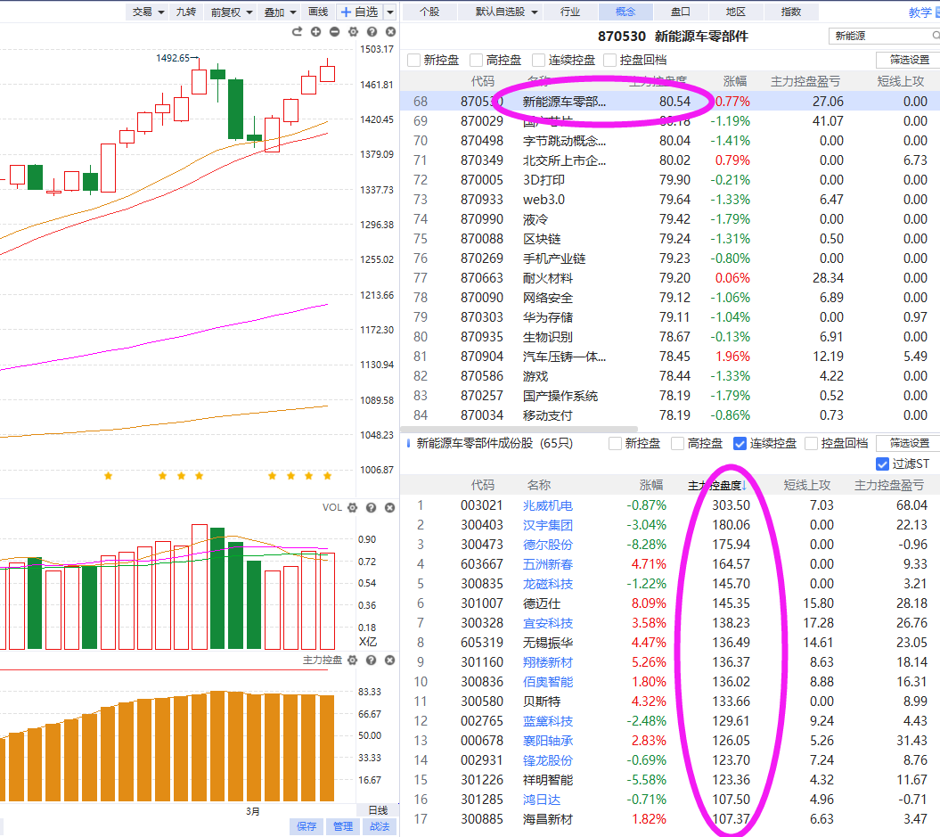
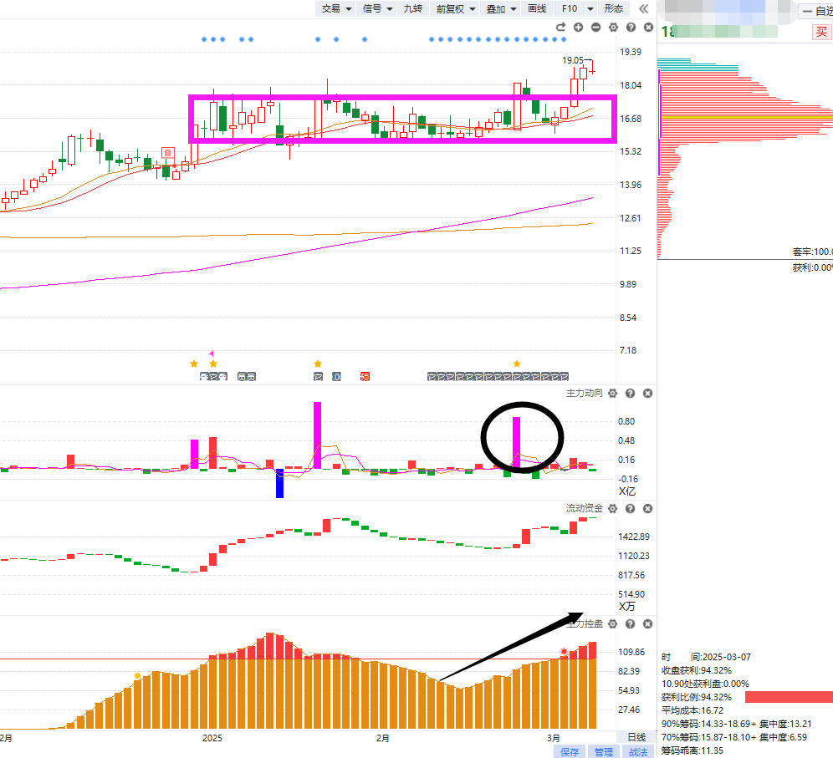
新质生产力——新能源车零部件
①生产多种品规的精密铝压铸及铁件汽车零部件‌。
②大单突破平台打开空间
③控盘攀升回档机遇。

Slide 16
PART 03
着眼当下，热点把握

Slide 17
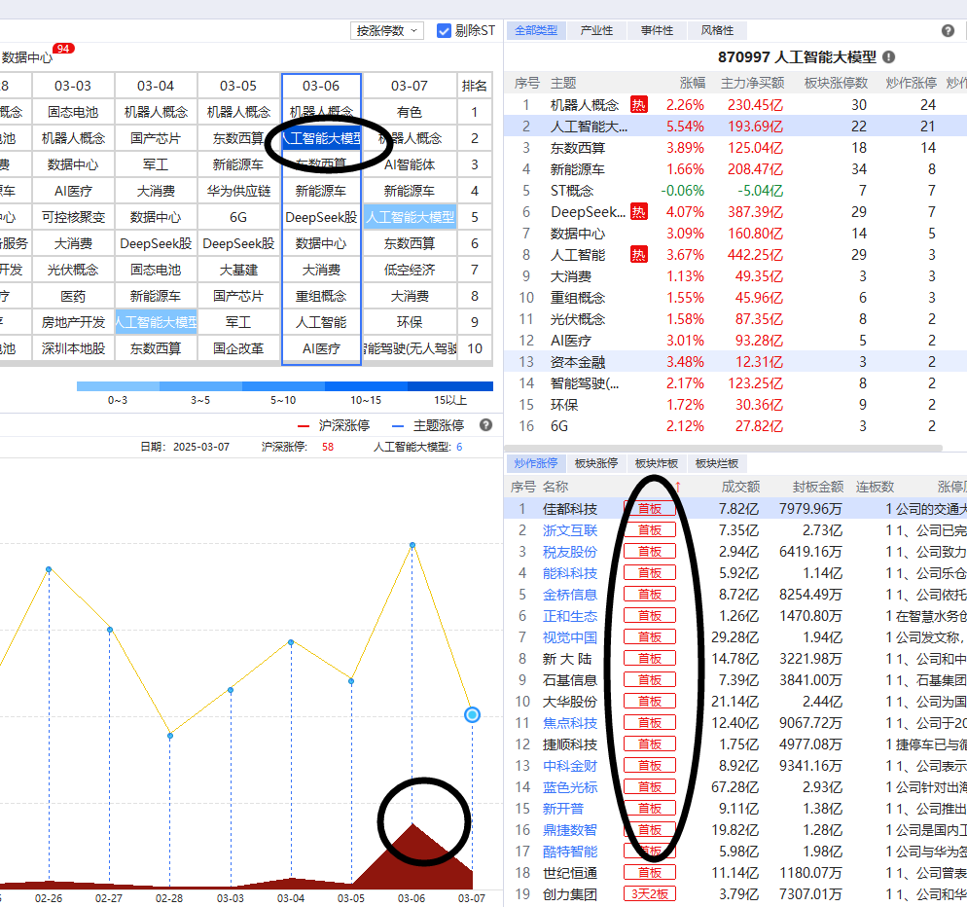
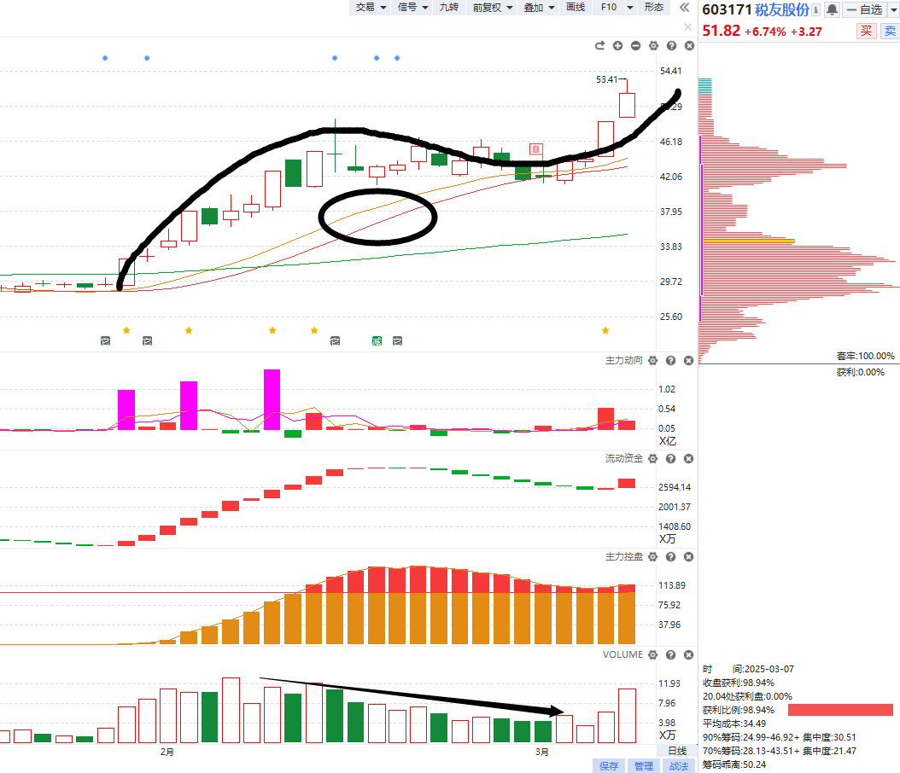
涨停棱镜——人工智能

Slide 18
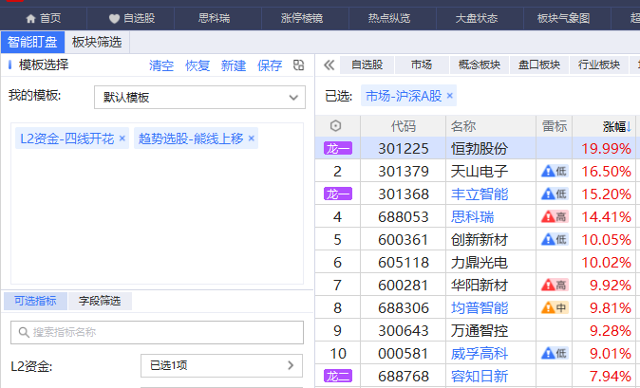
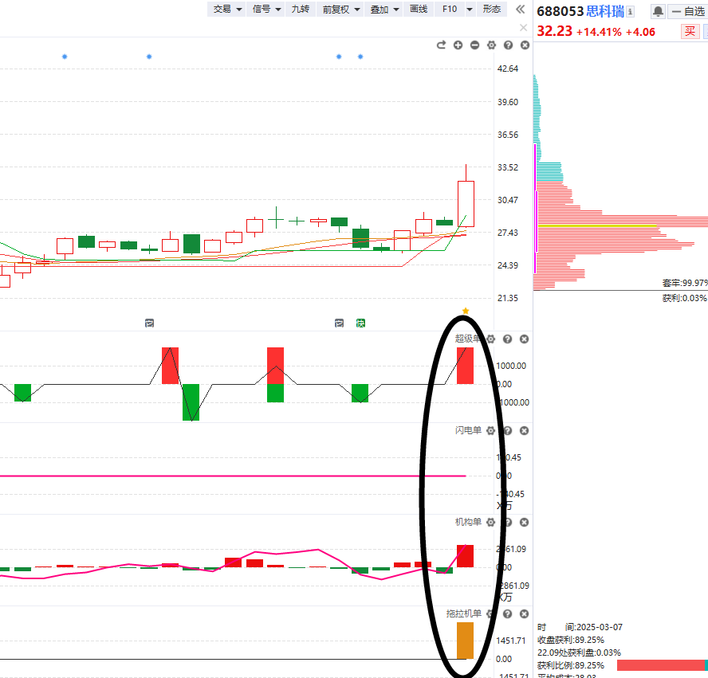
三阳开泰+超级买入法
找三阳开泰拐点突破个股机会（60分、日线回档）。

